Slide 1
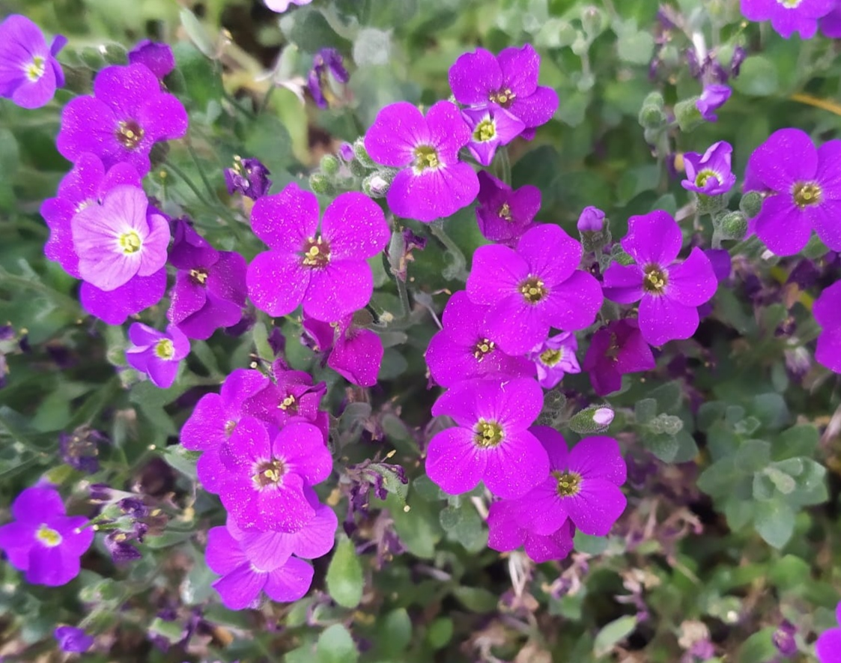
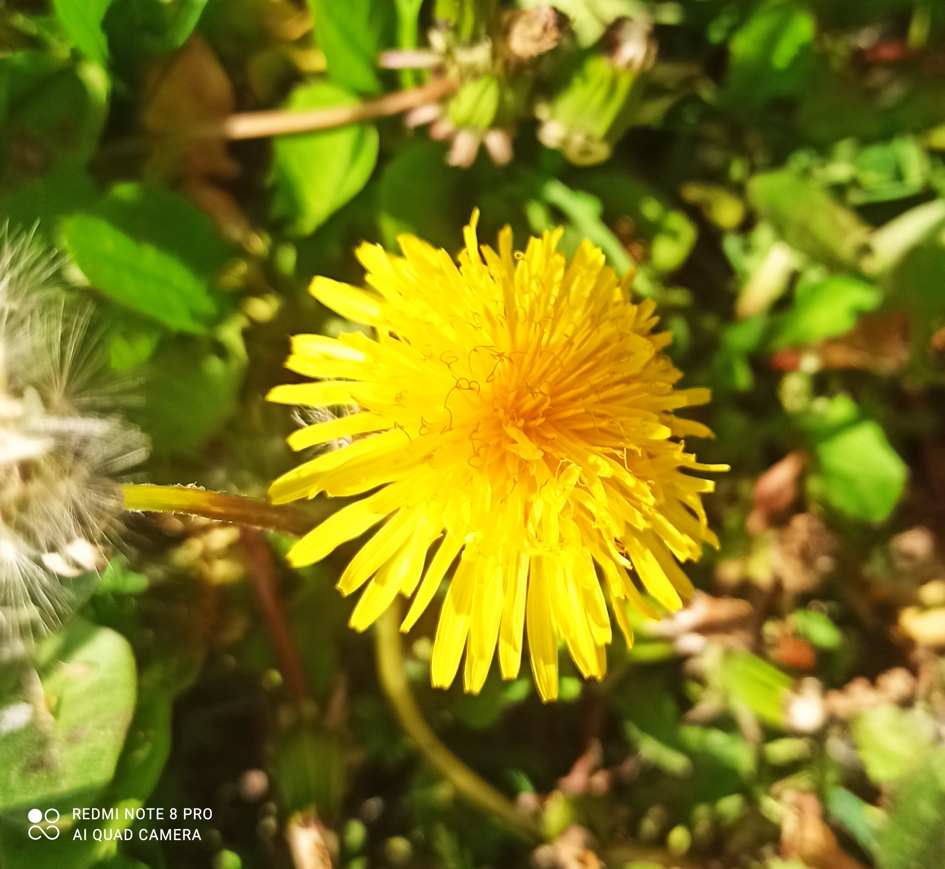
-Magia kolorów-

Slide 2
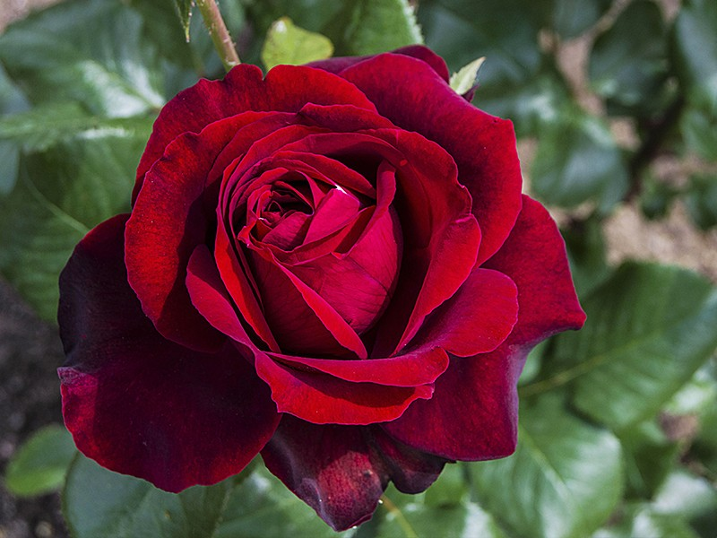
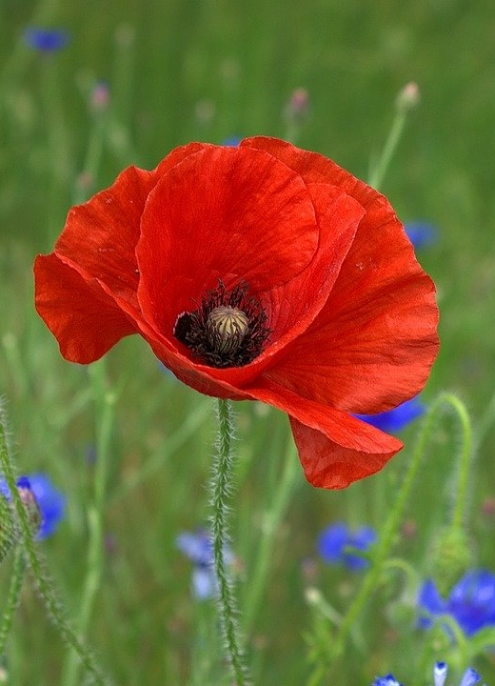
Czerwony
„Jedne liście są żółte, inne czerwone,
i to już wszystko? Ale przecie są
i żółtoczerwone,
i płomiennoczerwone,
i winnoczerwone (bordo)”.
(Czesław Miłosz)

Slide 3
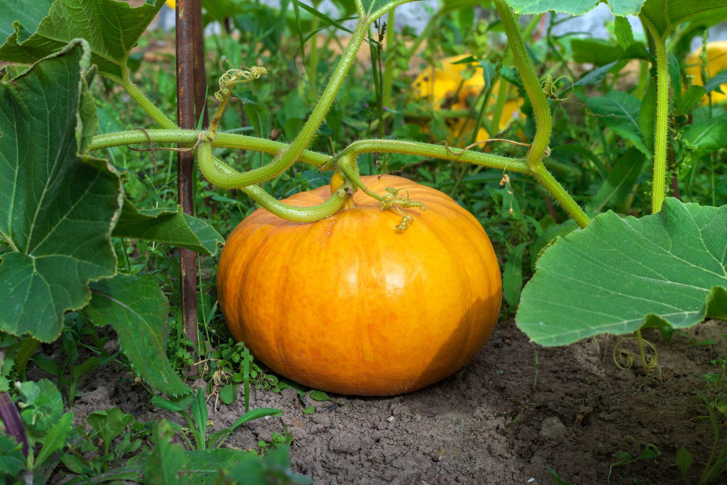
Pomarańczowy
„W październiku na polach żółcieją dynie, a kolor ich
w istocie pomarańczowy. Dlaczego od pomarańczy, ile oczu oglądało pomarańczę
w północnym kraju?”
(Czesław Miłosz)

Slide 4
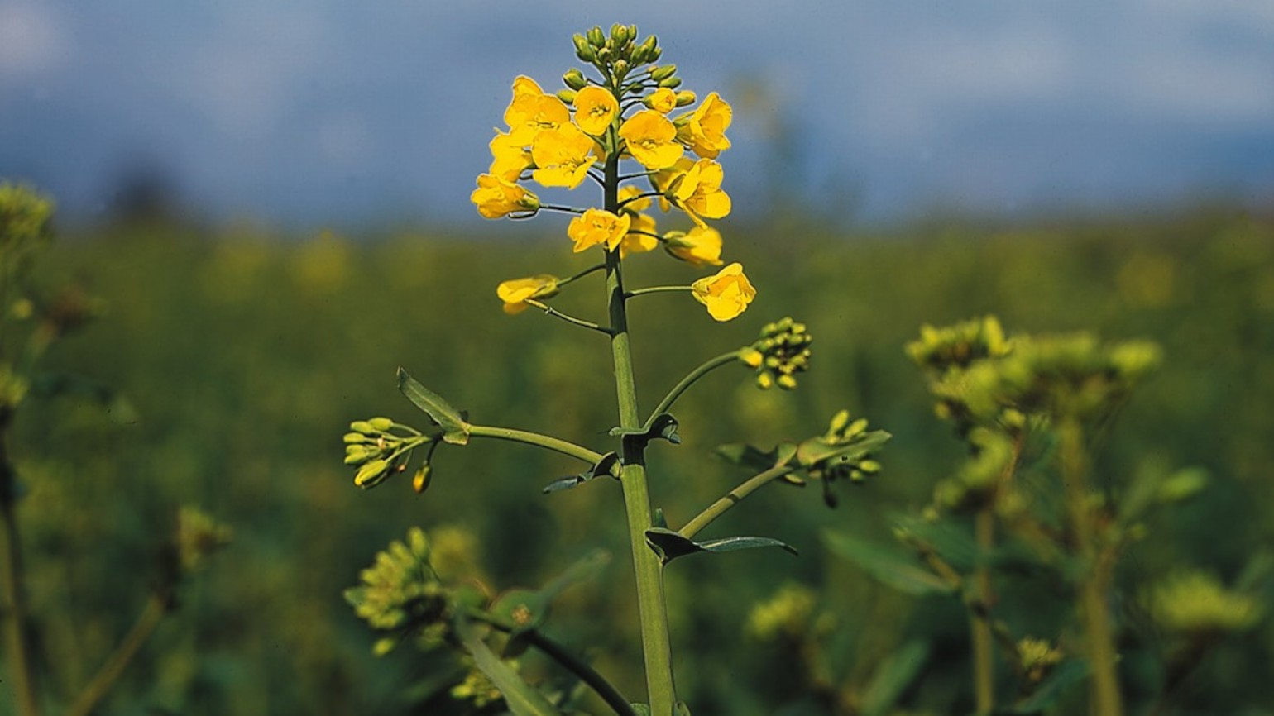
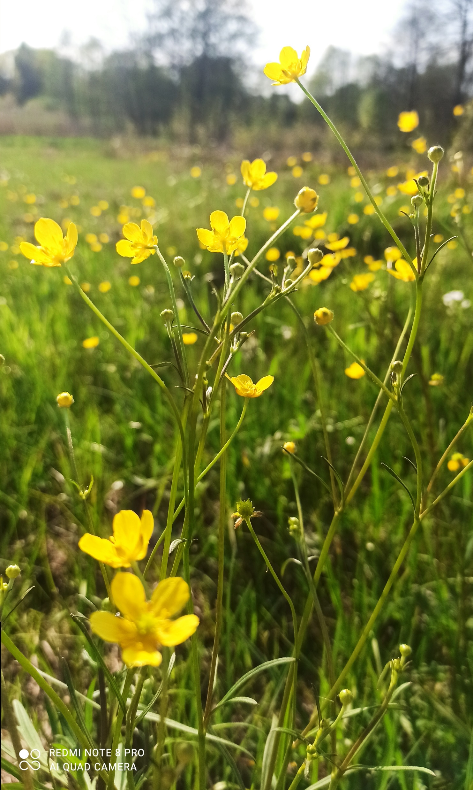
Żółty
„Leżę na łące, Nikogo nie ma: ja i słońce”
…………………………………….......
(Kazimierz Wierzyński)
„Zbryzgany słońcem, co przez obłok płowy Wzdłuż mu kropliste rozwidniało nicie.”
(Bolesław Leśmian)

Slide 5
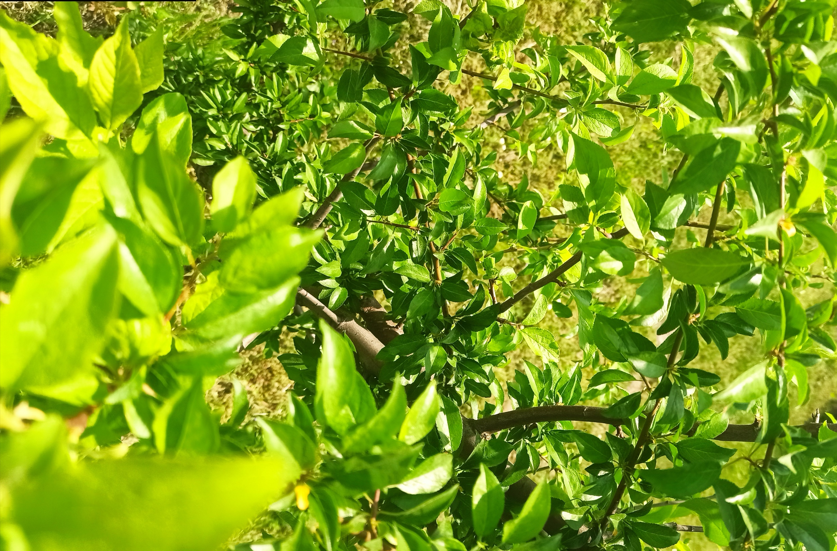
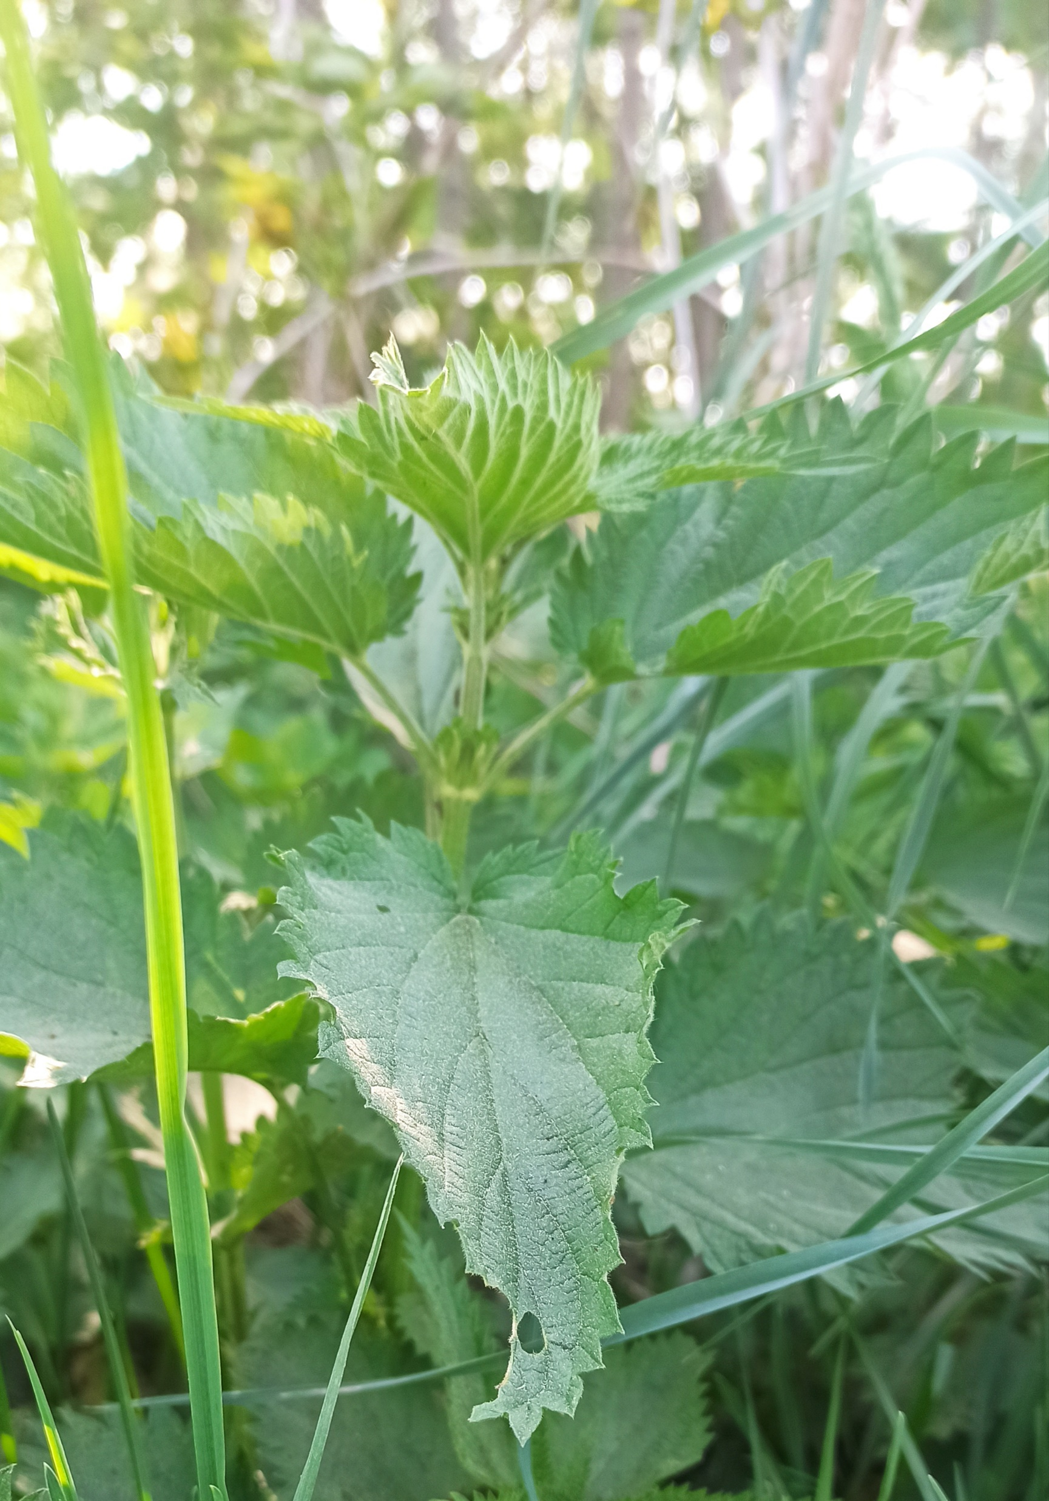
Zielony
„Pyląc, uderzył w piach drogi spróchniały, Poszperał w krzaku, co lśniąc się kołysze, Strącił liść z wierzby”
(Bolesław Leśmian)

Slide 6
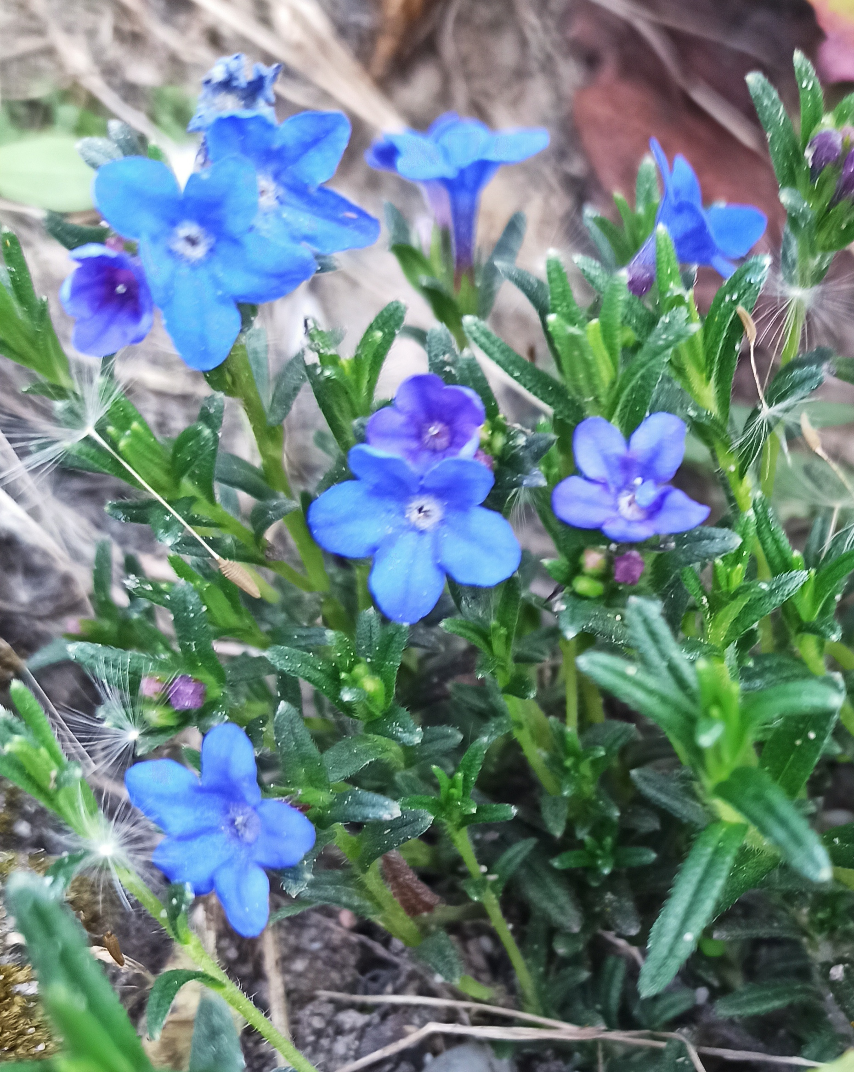
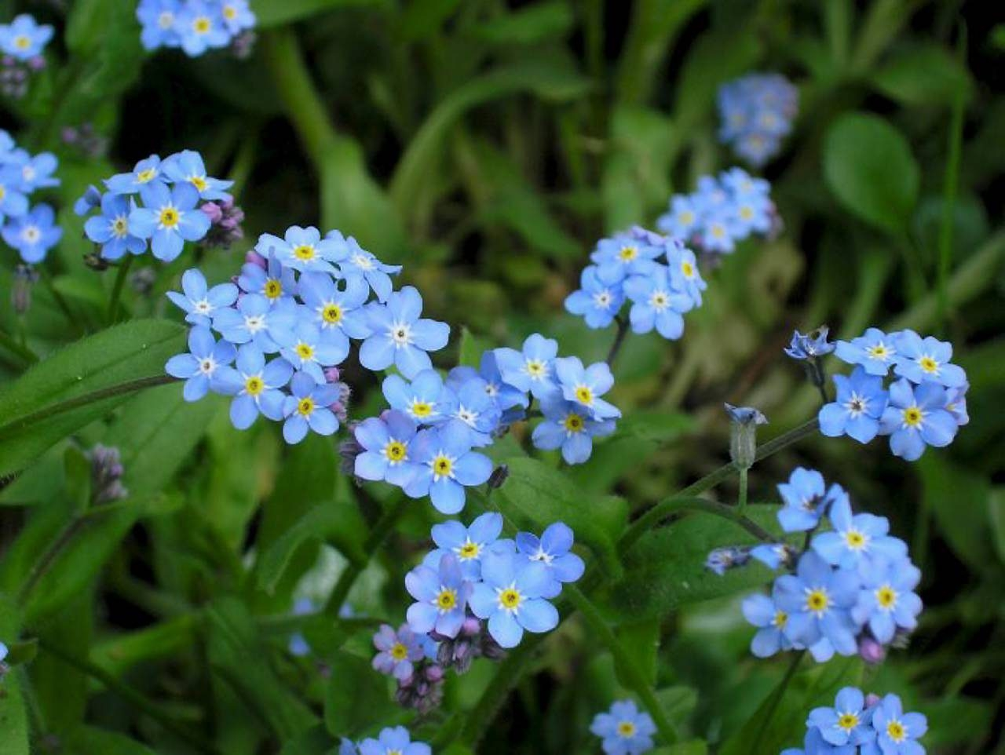
Niebieski
„Pod słońcem, co dało mi duszę błękitną
i które mi świeci bez trosk i zachodu”
………………………………………………………………
(Kazimierz Wierzyński)
„Oto już spływa na platany
I wodą snuje się świetlistą”
(Jan Lechoń)

Slide 7
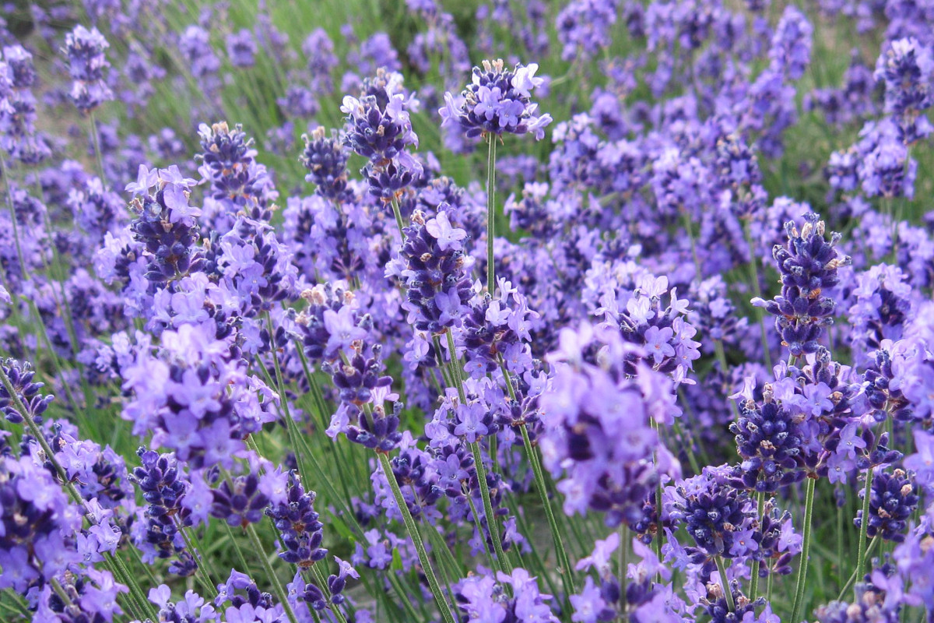
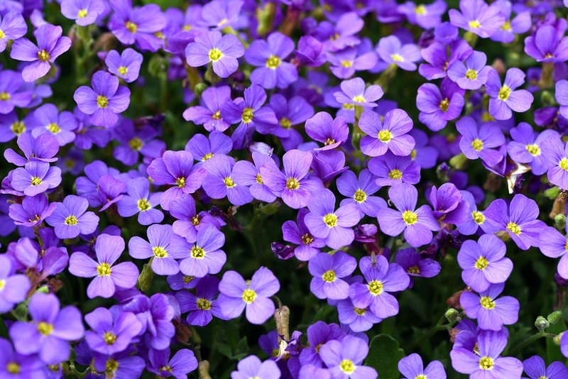
Fioletowy
„liliowe? fioletowe? (czyli od lilas, bzu,
i fiołkowe od violette, fiołka, znów ta nieudolność porównań)”.
(Czesław Miłosz)

Slide 8
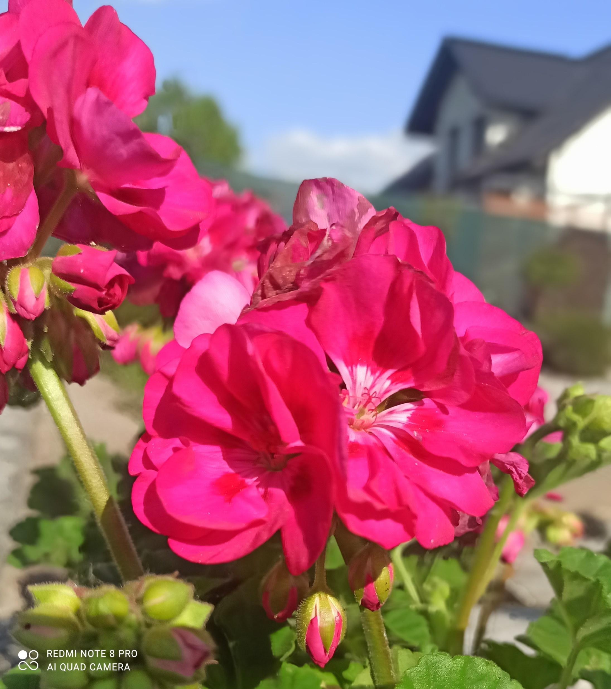
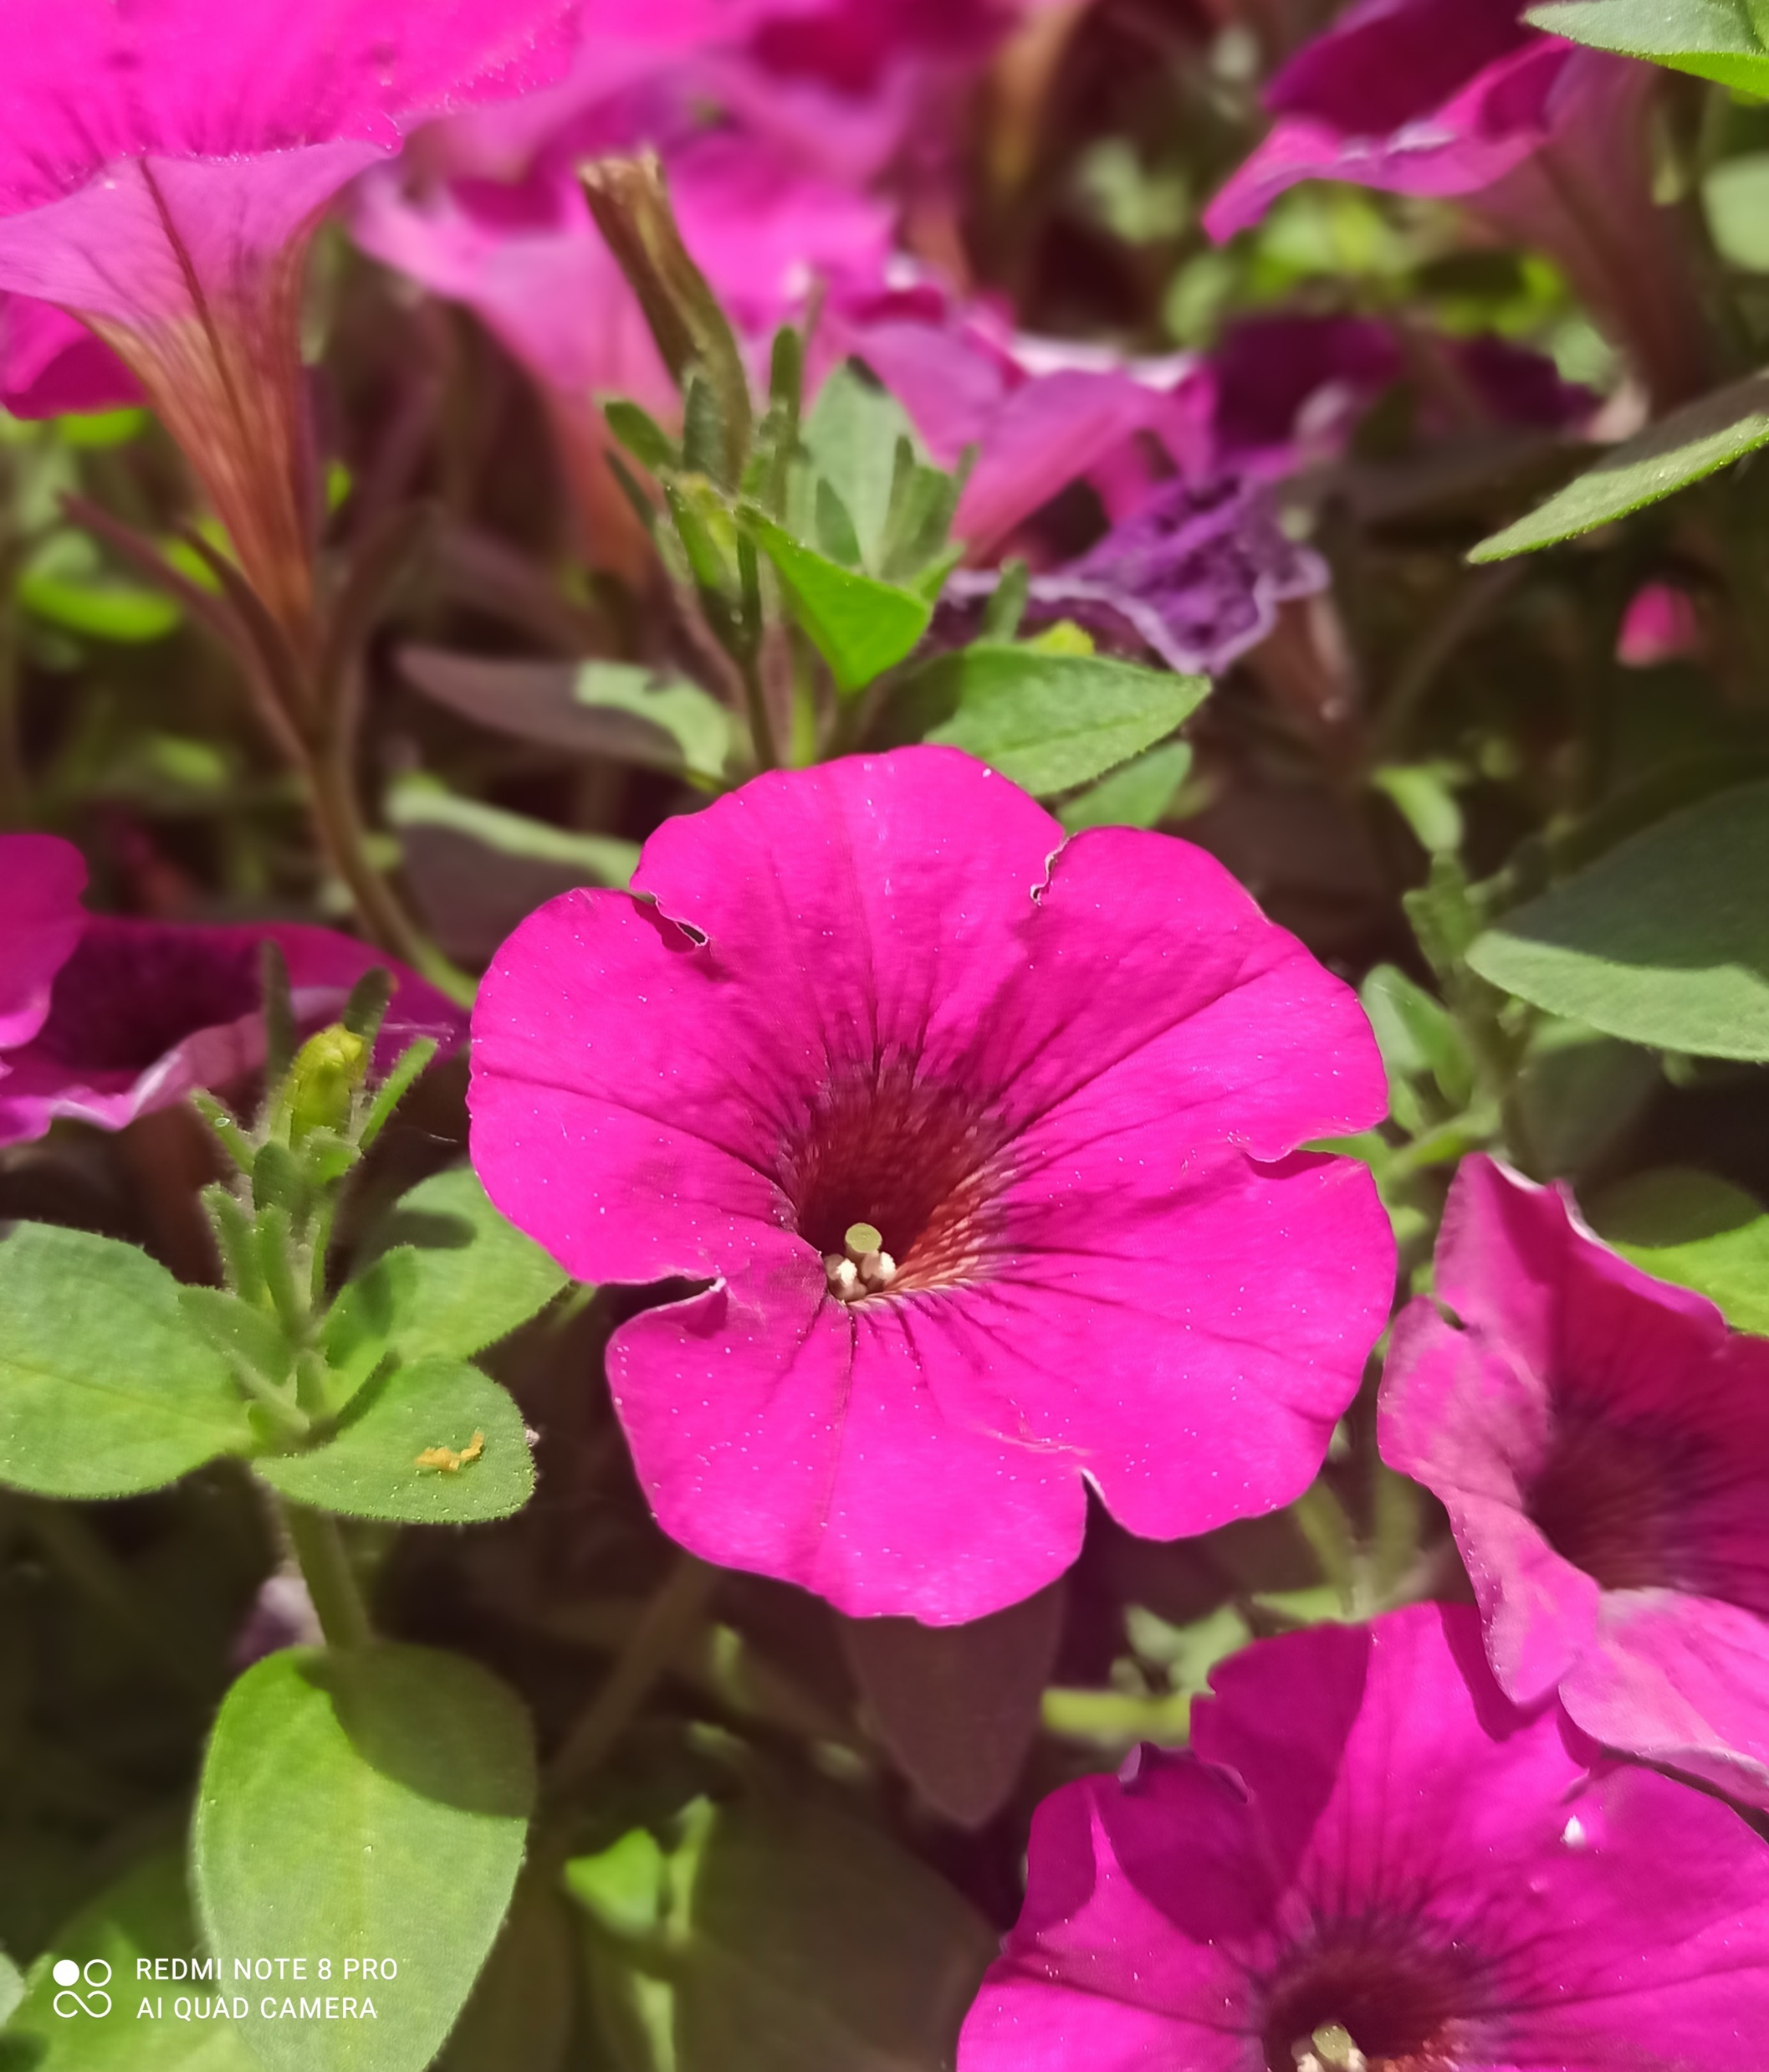
różowy
„Poczekaj ranka. Mgły się przedrą,
Blask w górę zbije się różowy”
(Jan Lechoń)

Slide 9
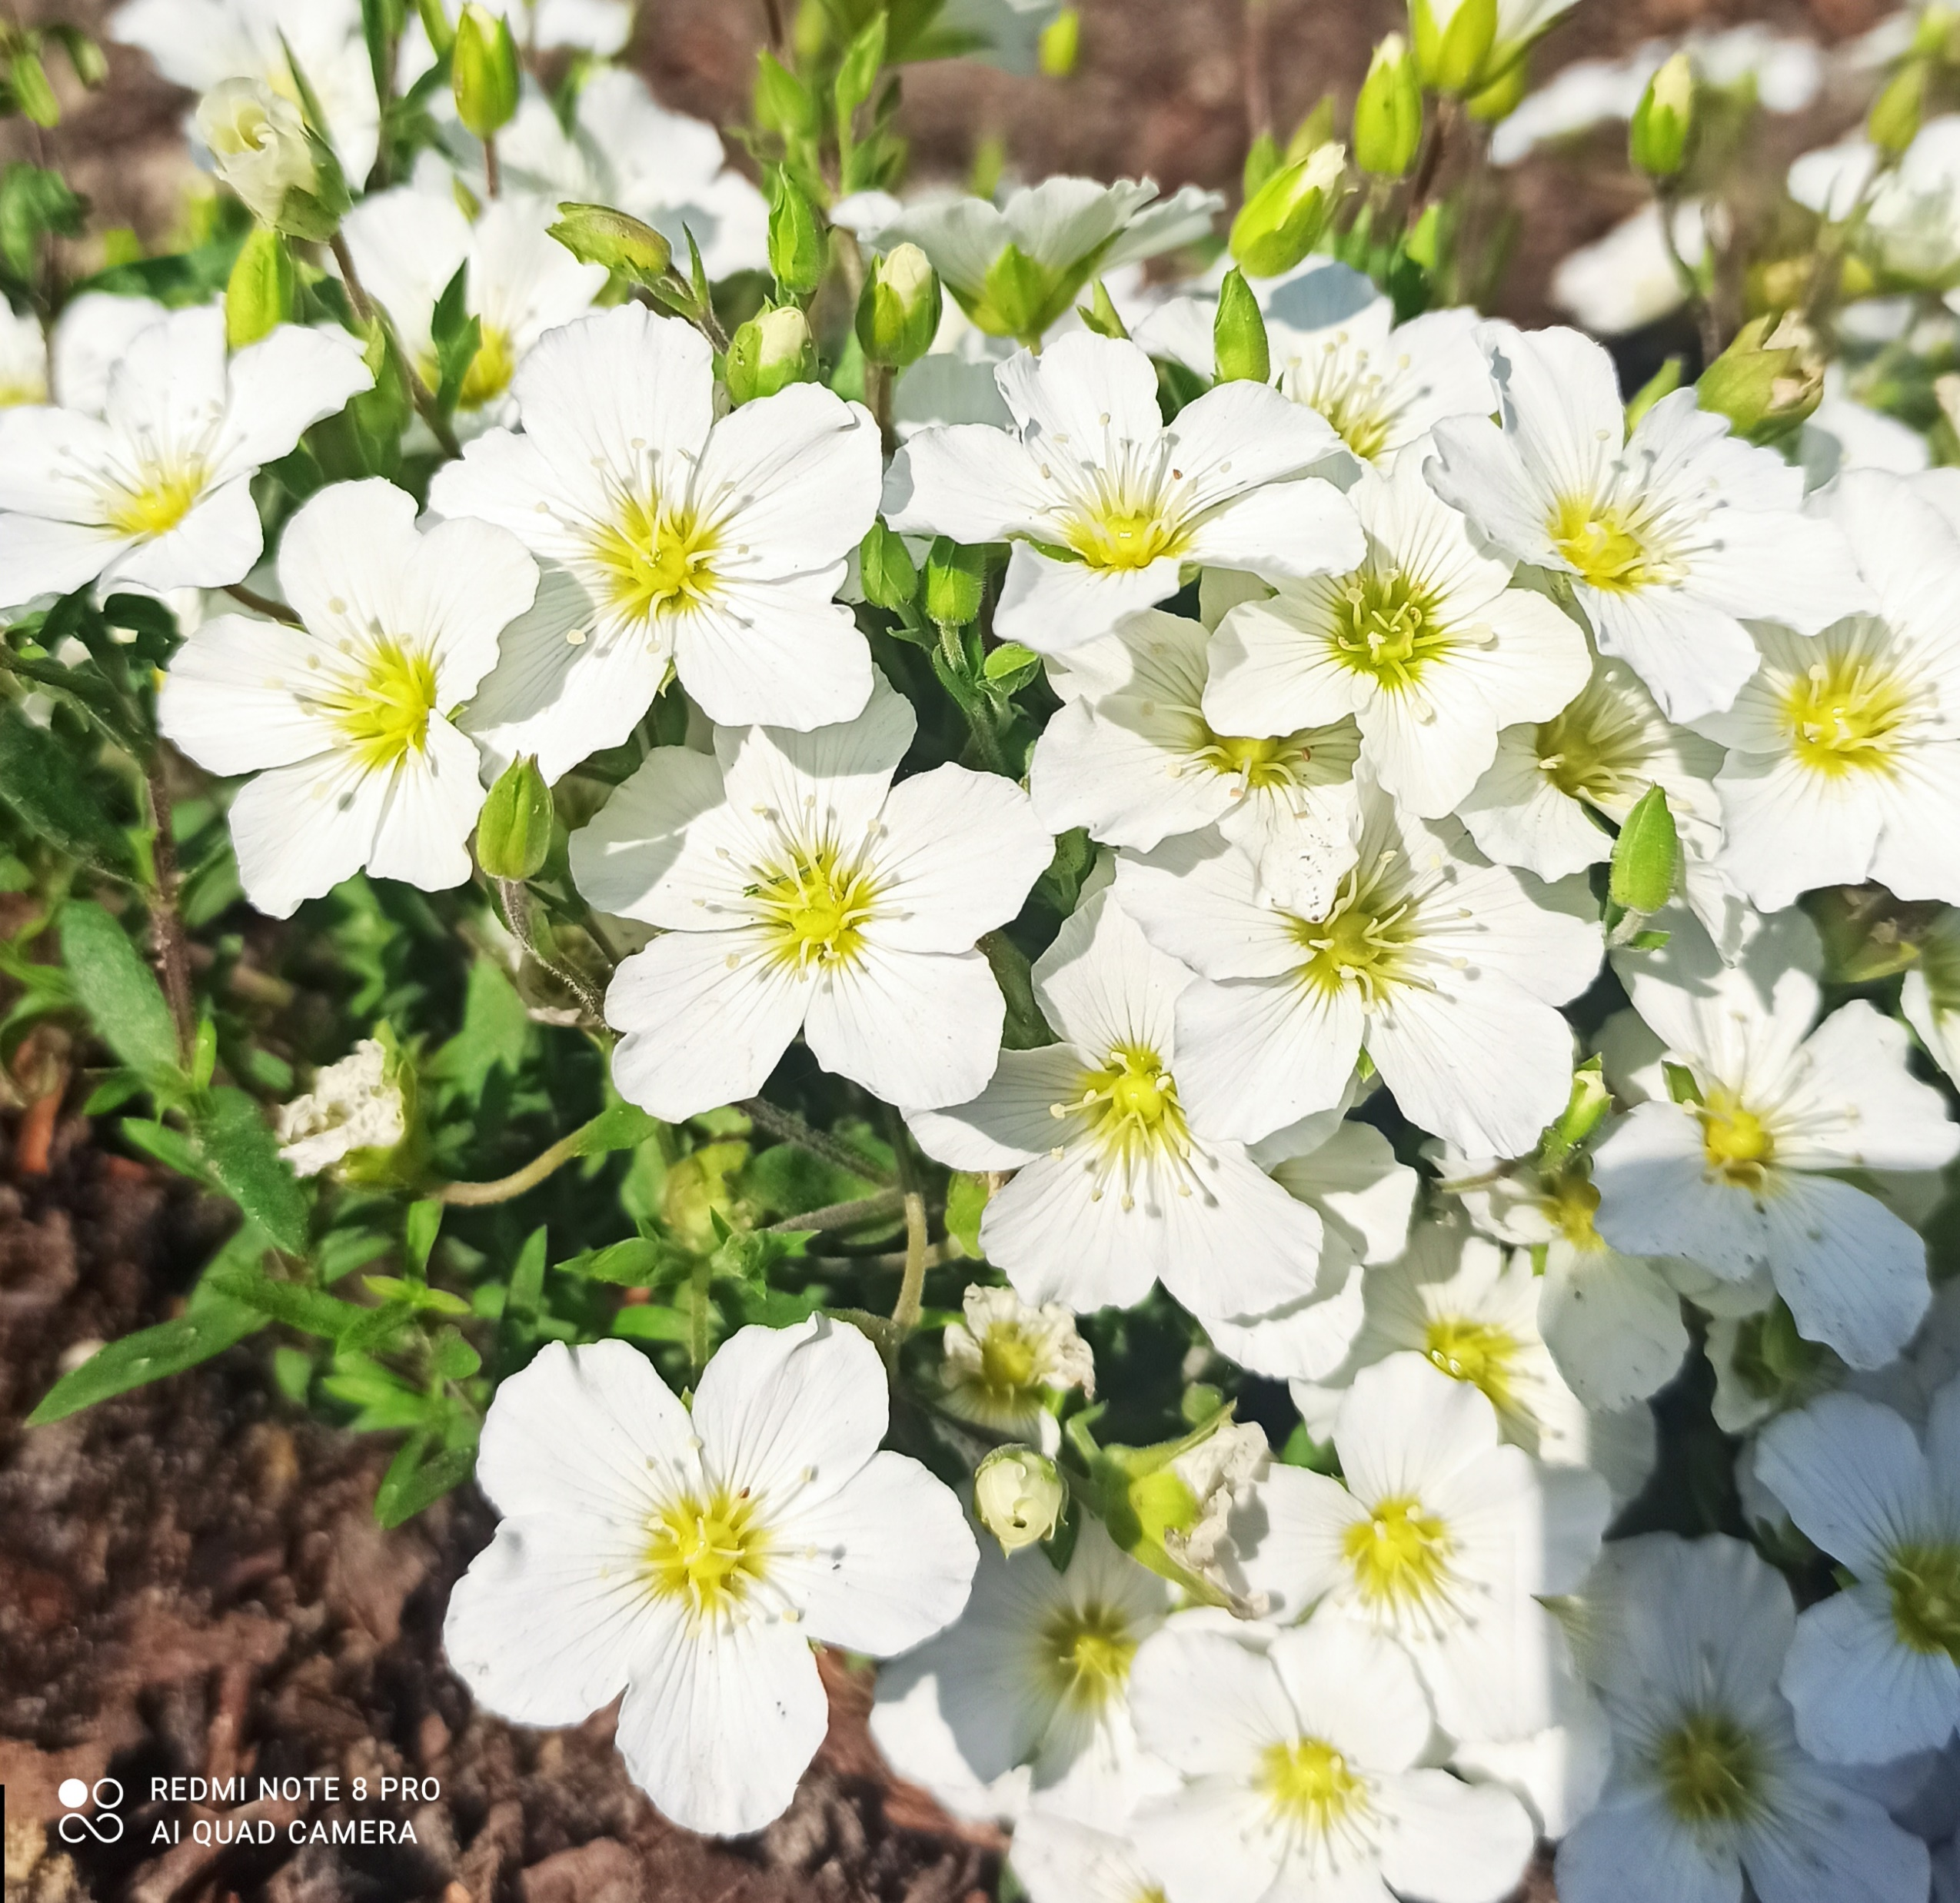
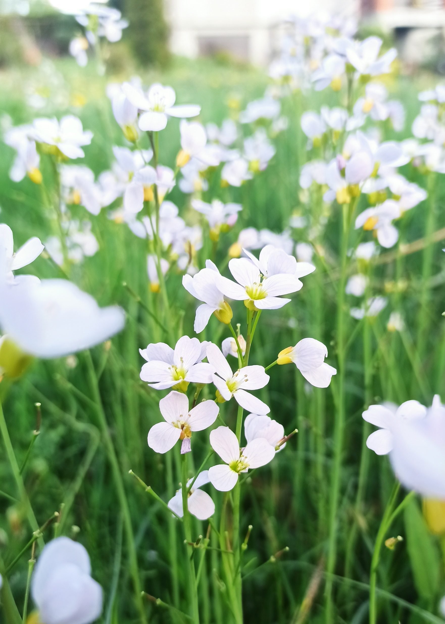
Biały
„Wiatr ciągnie po trawach z szelestem,
A u góry Siostry moje, białe chmury,
Wędrują na wschód”
………………………………………………………….
(Jan Lechoń)
„Strącił liść z wierzby, przyciemnił głaz biały
I ustał, w nagłą zasłuchany ciszę”.
(Jan Lechoń)

Slide 10
Fragmenty utworów wykorzystane w prezentacji:
Czerwony: Czesław Miłosz „Mały traktat o kolorach”
Pomarańczowy: Czesław Miłosz „Mały traktat o kolorach”
Żółty: Kazimierz Wierzyński „Na łące”, Bolesław Leśmian „Tęcza”
Zielony: Bolesław Leśmian „Tęcza”
Niebieski: Kazimierz Wierzyński „Zielono mam w głowie”, Jan Lechoń „Do malarza”
Fioletowy: Czesław Miłosz „Mały traktat o kolorach”
Różowy: Jan Lechoń „Do malarza”
Biały: Kazimierz Wierzyński „Na łące”, Bolesław Leśmian „Tęcza”

Slide 11
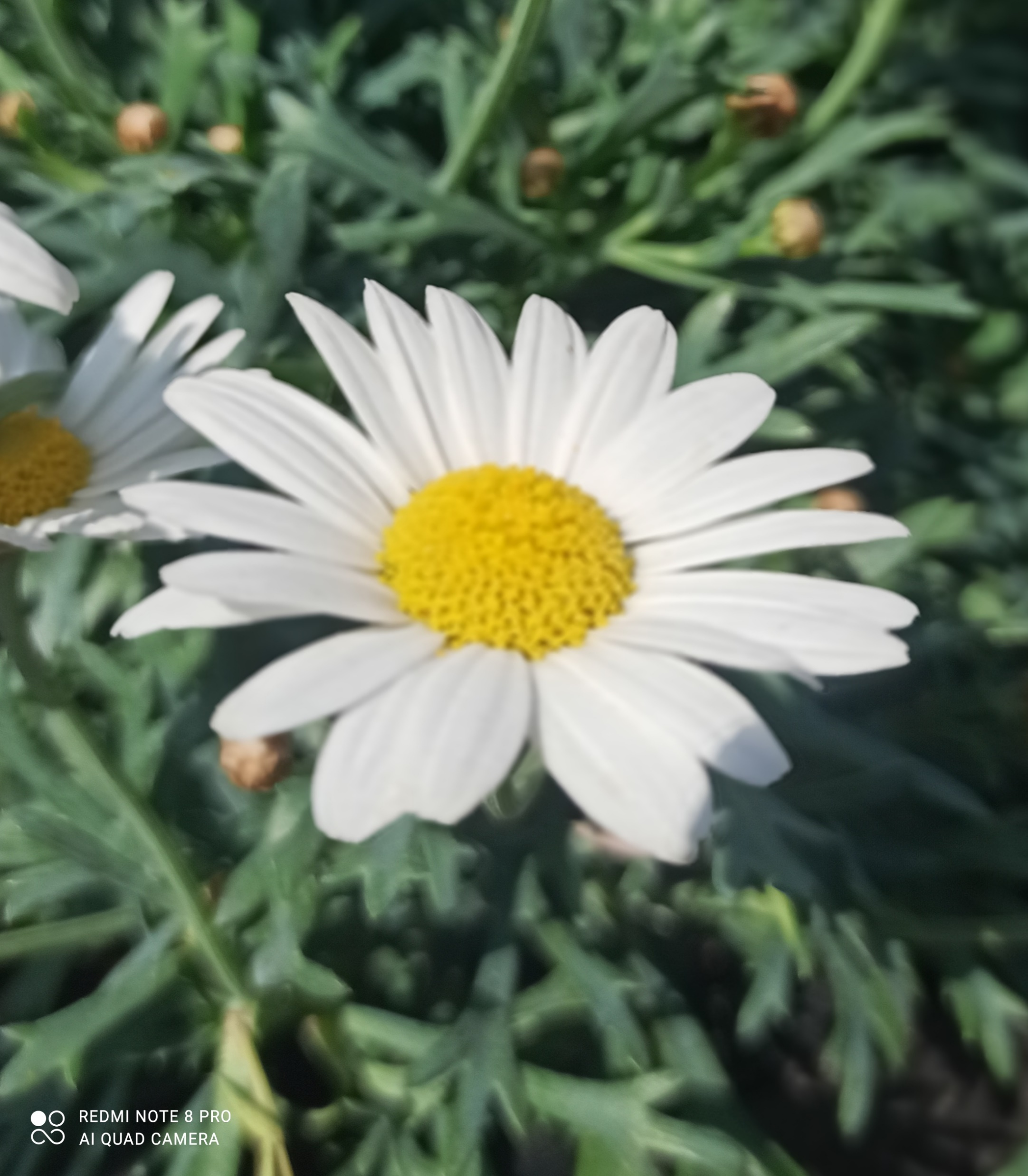
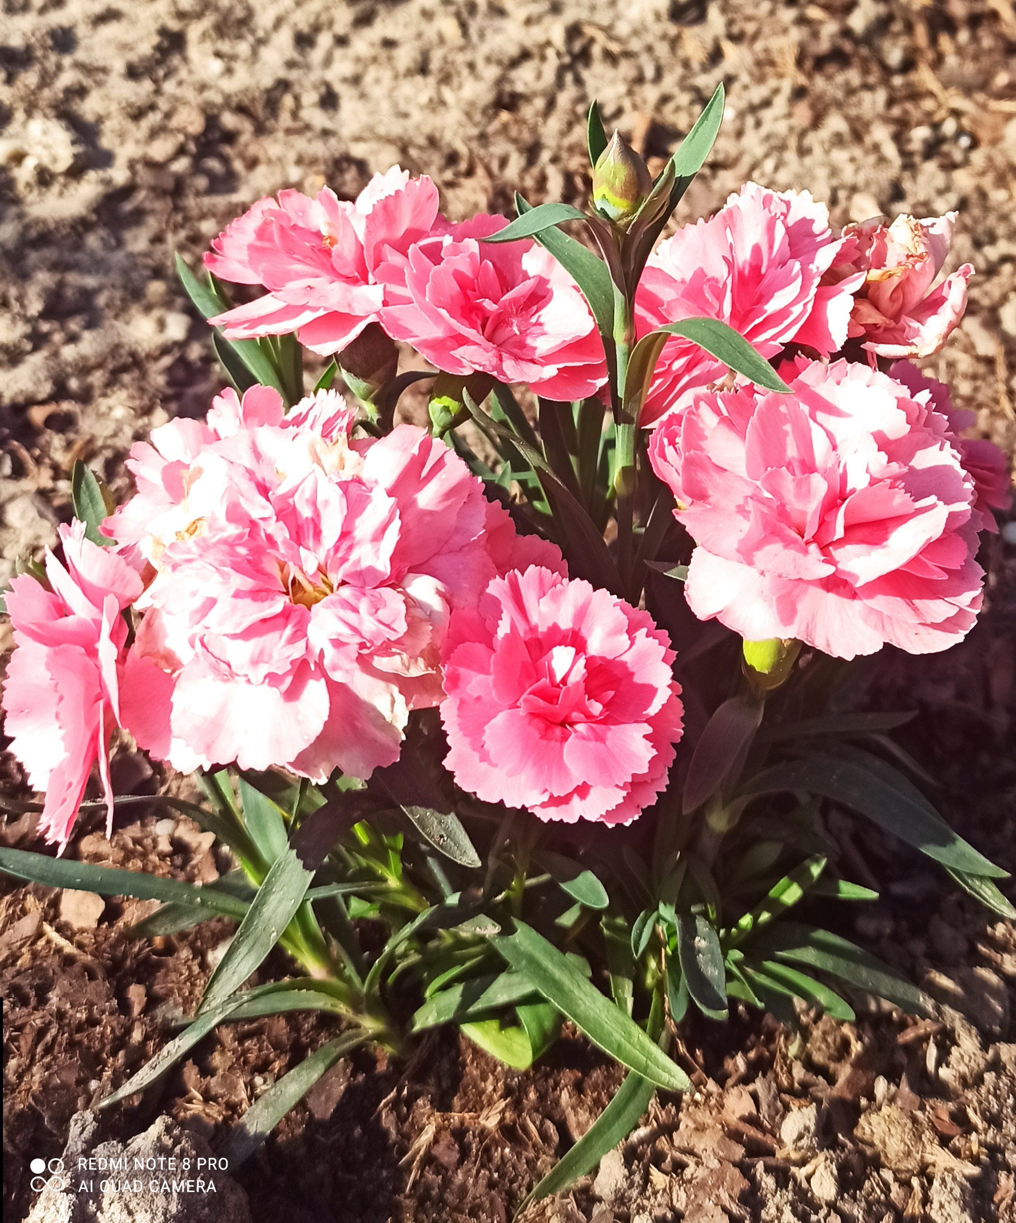
-DZIĘKUJEMY ZA UWAGĘ-
Opracowanie:
Amelia Sieńkowska
Julia Krusberska

Slide 12
KONIEC

